Slide 1
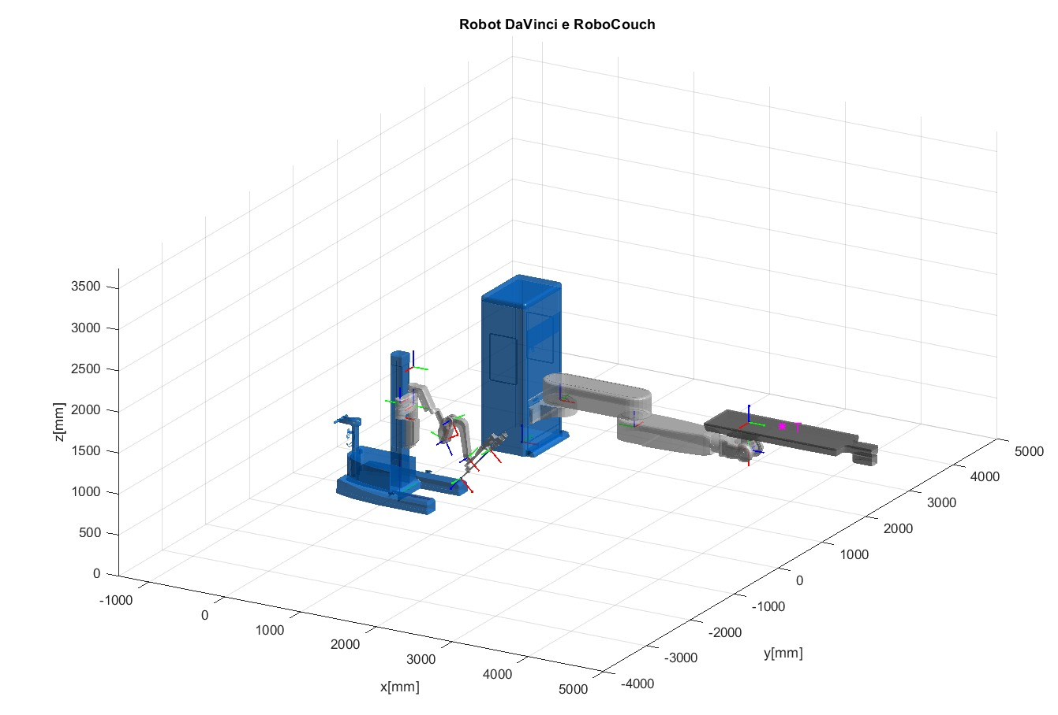
Robotica Medica 2025/26 – Esercitazione Matlab
GRUPPO 19 - P2: CINEMATICA INVERSA DAVINCI (BRACCIO SINGOLO)
Marta Bordin
Matilde Marie Manfrini
Lorenza Mura
Punti svolti:
Funzione kindirDaVinci e kindirCouch
Funzione invkinDaVinci
Creare script unico che carica/disegna il DaVinci e il RoboCouch
Disporre entrambi i bracci in home (punti robot q)
Definire la posizione del target nel sistema del lettino
Simulazione:
  Il Couch si posiziona in modo generico (moto P-P ai giunti)
  La struttura portante del DaVinci si posiziona (moto P-P ai giunti)
  Il polso del DaVinci si posiziona con l’utensile fuori dal paziente, quindi lo inserisce fino al punto target (due moti P-P ai giunti)
  Del movimento verso un nuovo target (con utensile inserito)
  Del movimento di estrazione dell’utensile
Notes:
-90+q2, q3

Slide 2
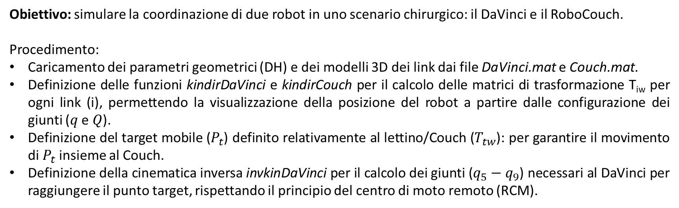
Procedimento
Obiettivo: simulare la coordinazione di due robot in uno scenario chirurgico: il DaVinci e il RoboCouch.
Procedimento:
Caricamento dei parametri geometrici (DH) e dei modelli 3D dei link dai file DaVinci.mat e Couch.mat.
Definizione delle funzioni kindirDaVinci e kindirCouch per il calcolo delle matrici di trasformazione T_{iw} per ogni link (i), permettendo la visualizzazione della posizione del robot a partire dalle configurazione dei giunti ($q$ e $Q$).
Definizione del target mobile ($P_{t}$) definito relativamente al lettino/Couch ($T_{tw}$): per garantire il movimento di $P_{t}$ insieme al Couch.
Definizione della cinematica inversa invkinDaVinci per il calcolo dei giunti ($q_{5}−q_{9}$) necessari al DaVinci per raggiungere il punto target, rispettando il principio del centro di moto remoto (RCM).

Slide 3
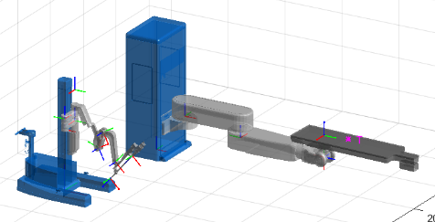
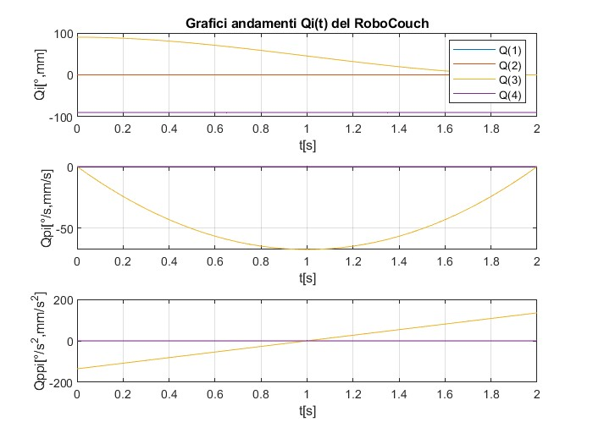
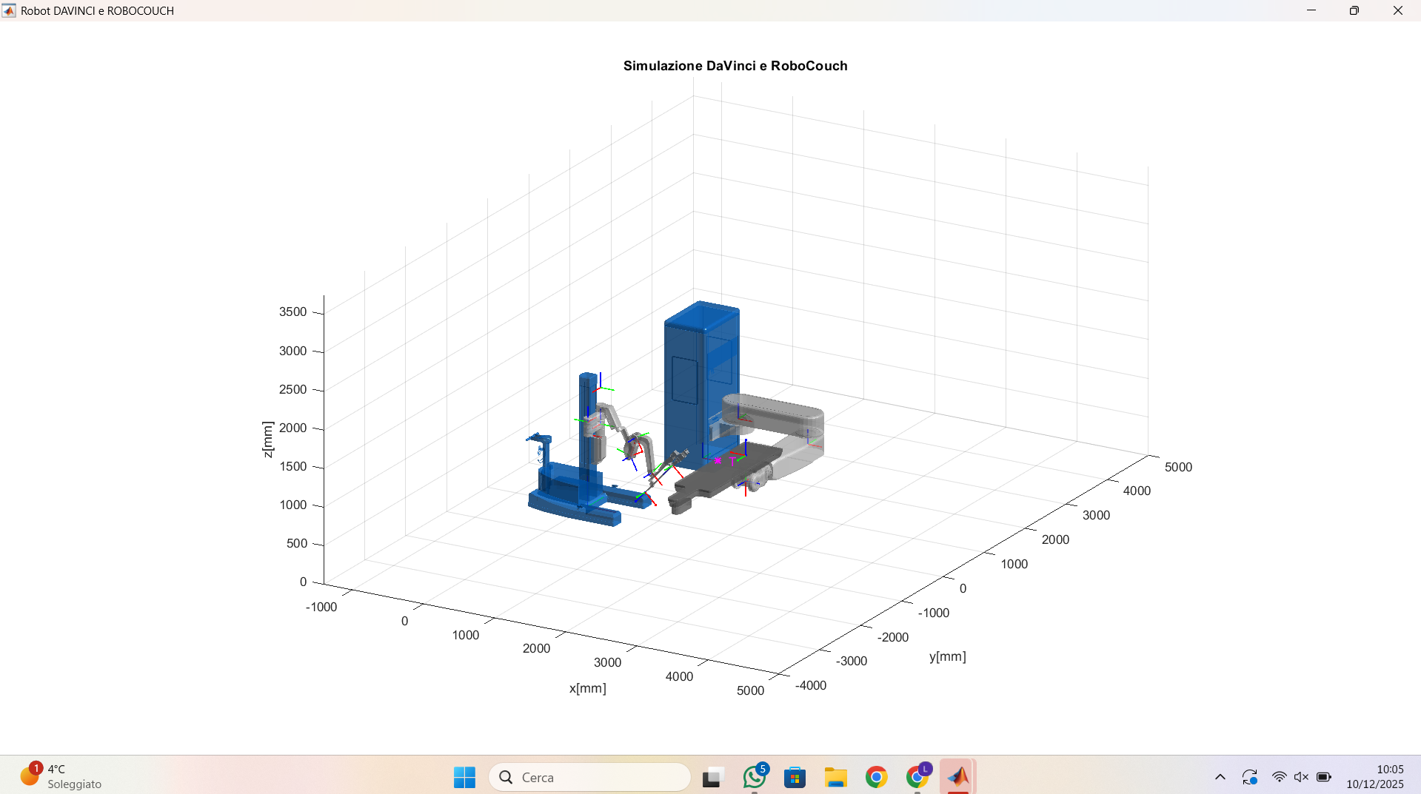
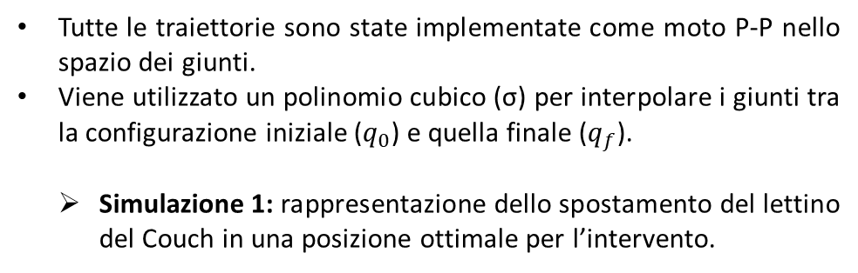

Procedimento: simulazione 1
Tutte le traiettorie sono state implementate come moto P-P nello spazio dei giunti.
Viene utilizzato un polinomio cubico (σ) per interpolare i giunti tra la configurazione iniziale ($q_{0}$) e quella finale ($q_{f}$).
  Simulazione 1: rappresentazione dello spostamento del lettino del Couch in una posizione ottimale per l’intervento.
Figure (4): Profili cinematici (posizione $Q$, velocità $\dot{Q}$, accelerazione $\ddot{Q}$) dei giunti $Q(1)−Q(4)$ del RoboCouch.
Lettino del RoboCouch prima (sopra) e dopo (sotto) lo spostamento.

Slide 4
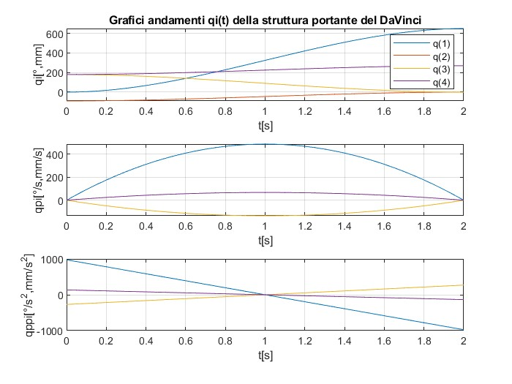
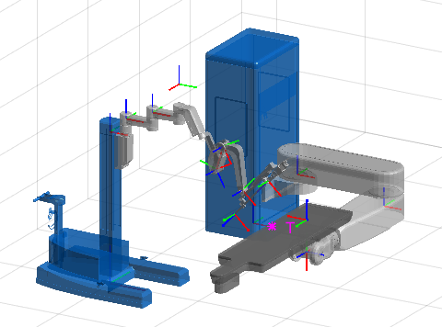
Procedimento: simulazione 2
  Simulazione 2: posizionamento della struttura portante del DaVinci.
Lettino del RoboCouch dopo lo spostamento e posizionamento della struttura portante del DaVinci.
Figure (5): Profili cinematici (posizione $q$, velocità $\dot{q}$, accelerazione $\ddot{q}$) dei giunti $q(1)−q(4)$ della struttura portante del DaVinci.

Slide 5
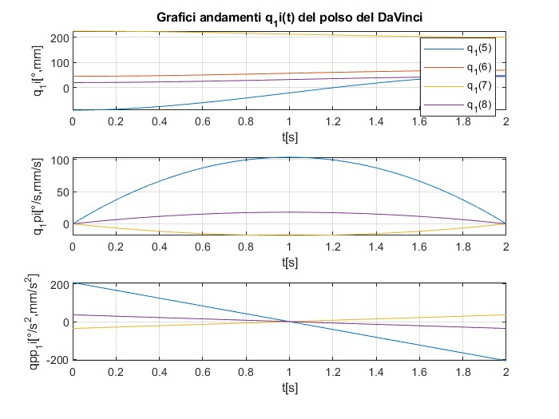


Procedimento: simulazione 3a
  Simulazione 3a: posizionamento del polso del DaVinci con l’utensile fuori dal paziente.
Posizionamento del polso del DaVinci con l’utensile fuori dal paziente.
Figure (6): Profili cinematici (posizione $q$_1, velocità $\dot{q_1}$, accelerazione $\ddot{q}$_1) dei giunti $q_1(5)−q_1(8)$ del polso del DaVinci.

Slide 6
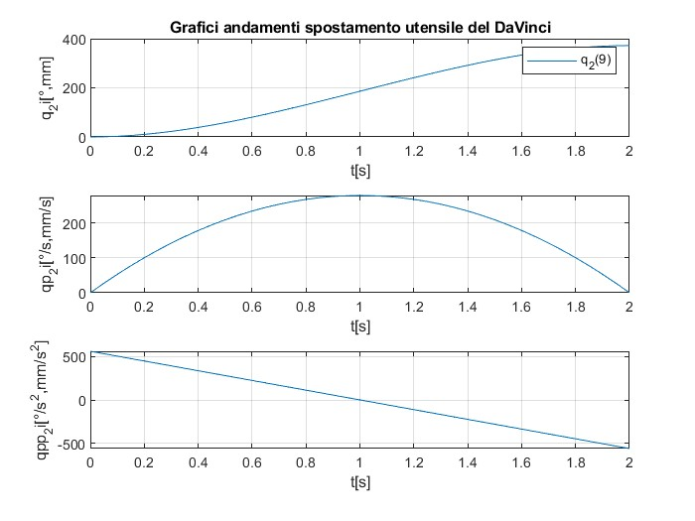

Procedimento: simulazione 3b
  Simulazione 3b: inserimento dell’utensile del DaVinci fino al punto target.
Inserimento dell’utensile del DaVinci fino al punto target.
Figure (7): Profilo cinematico (posizione $q_2$, velocità $\dot{q_2}$, accelerazione $\ddot{q}$_2) del giunto $q_2(9)$ del DaVinci (inserimento).

Slide 7
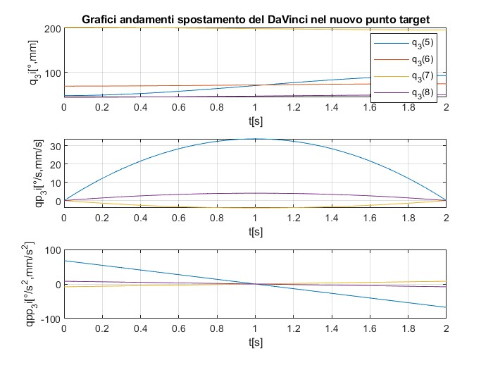
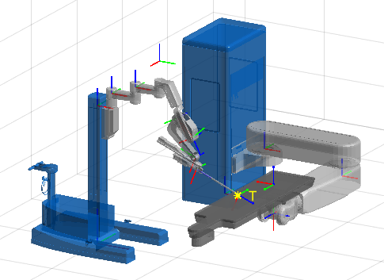
Procedimento: simulazione 4
  Simulazione 4: movimento verso un nuovo punto target con utensile inserito.
Figure (8): Profili cinematici (posizione $q$_3, velocità $\dot{q_3}$, accelerazione $\ddot{q}$_3) dei giunti $q_3(5)−q_3(8)$ del polso del DaVinci (spostamento verso un nuovo target).
Prima (sopra) e dopo (sotto) lo spostamento dell’utensile inserito da un target all’altro.

Slide 8
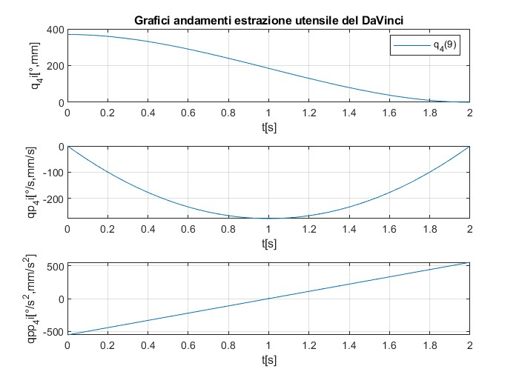
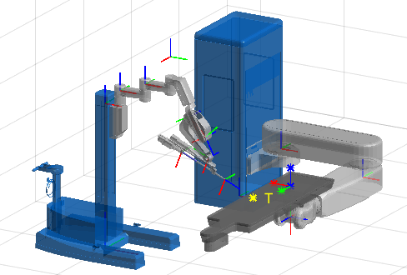

Procedimento: simulazione 5
  Simulazione 5: estrazione dell’utensile del DaVinci dal nuovo target.
Estrazione dell’utensile del DaVinci dal punto target.
Figure (9): Profilo cinematico (posizione $q_4$, velocità $\dot{q_4}$, accelerazione $\ddot{q}$_4) del giunto $q_4(9)$ del DaVinci (estrazione).

Slide 9
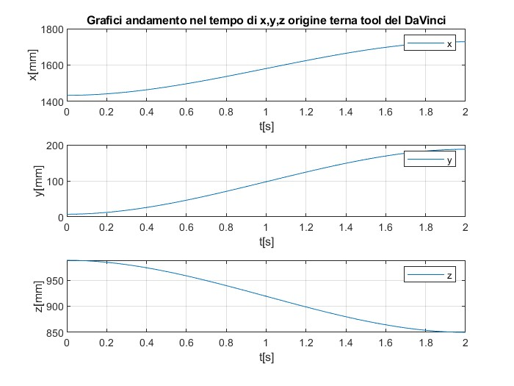
Procedimento: dati quantitativi
Dati quantitativi | Valori
Tempo di movimento (T) | 2 s
Passi di simulazione (N) | 41
Passo temporale (dt) | 0.05 s
Coordinate del primo punto target (P_{t}) nel sistema world | X =1778.366 mm Y = -12.100 mm Z = 849.9166 mm
Coordinate del secondo punto target (P_{t}) nel sistema world | X = 3840.466 mm Y = 2100 mm Z = 849.9166 mm
Spostamento massimo nell’inserimento del tool nel primo target (max (dq_2)) | dq_2(9) = 372.2103 mm
Spostamento massimo del tool nel secondo target (max (dq_3)) | dq_3(5) = 45.0871 °
Valore finale di q₉ dopo l’inserimento del tool nel primo target (qf_2(9)) | 372.2103 mm
Valore finale di q₉ dopo lo spostamento dell’utensile nel nuovo target (qf_3(9)) | 369.6492 mm
Figure (10): Traiettoria cartesiana del tool finale del robot DaVinci nel tempo

